Slide 1
РАЗВИТИЕ ФОНЕМАТИЧЕСКОГО СЛУХА.
ЗВУКОВОЙ АНАЛИЗ СЛОВ.
Разбор слова с количественным и качественным анализом его звукового состава.
Выполнила учитель-логопед МБДОУ д/с № 315 г.о. Самара Мельникова Ирина Валерьевна

Slide 2
Порядок работы
Порядок звукового анализа слов с различными типами слоговой структуры предложен Е. С. Большаковой в пособии «Работа логопеда с дошкольниками». Автор предлагает последовательность работы, способствующую уточнению контура слова:
· двусложные слова из открытых слогов (сова, лиса)
· трехсложные слова из открытых слогов (машина);
· односложные: слова, представляющие собой закрытый слог (кот, соль);
· двусложные слова с закрытым слогом (лимон);
· двусложные слова со стечением согласных в середине слова (пушка);
· двусложные слова с закрытым слогом и стечением согласных (чайник);
· трехсложные слова с закрытым слогом (ананас);
· трехсложные слова со стечением согласных и закрытым слогом (автобус);
· трехсложные слова с двумя стечениями согласных (матрешка);
· односложные слова со стечением согласных в начале и в конце слова (флаг, хлеб);
· двусложные слова с двумя стечениями согласных (звезда);
· четырехсложные слова из открытых слогов (кукуруза).

Slide 3

С О В А

Slide 4

Л И С А

Slide 5

К О С А

Slide 6
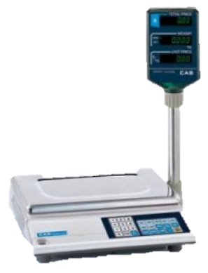
В Е С Ы

Slide 7
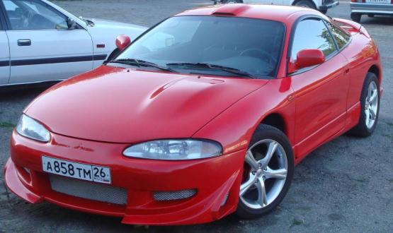
М А Ш И Н А

Slide 8

К О Т

Slide 9

К И Т

Slide 10
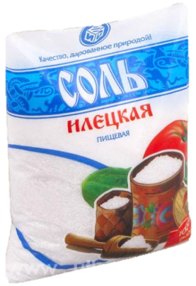

С О Л Ь

Slide 11
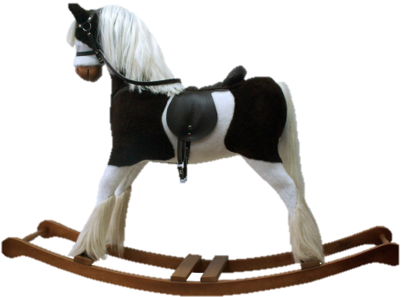
К О Н Ь

Slide 12
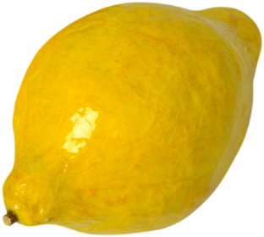
Л И М О Н

Slide 13
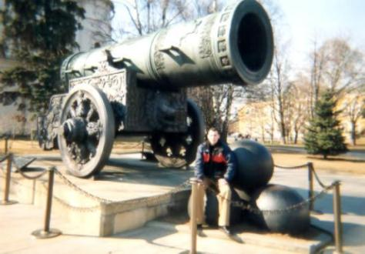
П У Ш К А

Slide 14
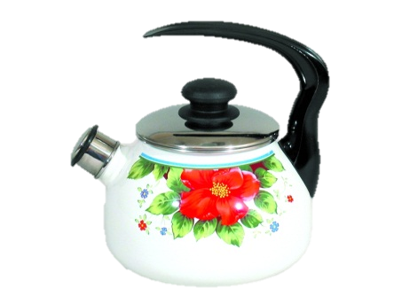
Ч А Й Н И К

Slide 15
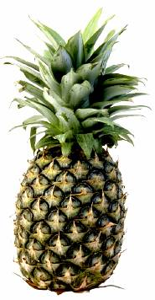
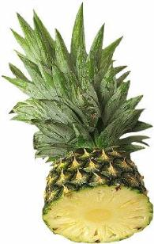
А Н А Н А С

Slide 16
А В Т О Б У С

Slide 17

Ф Л А Г

Slide 18
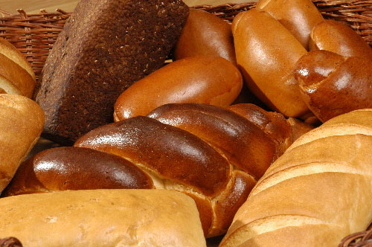
Х Л Е Б

Slide 19
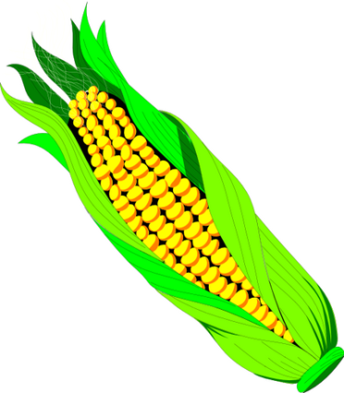
К У К У Р У З А

